Slide 1

Probando MQTT con Python seguro.
Grupo 3 (Garai, Pablo y Markel)

Slide 2
Objetivo del proyecto
El objetivo principal de este proyecto es demostrar cómo montar un broker MQTT seguro gracias a establecer una autenticación basada en certificados de cliente y servidor.
Durante esta presentación se mostrarán los pasos seguidos para montar este sistema tanto con scripts de Python como por línea de comandos.

Slide 3

Decisión de usar o no contenedores
Tras valorar los pros y contras de la utilización de contenedores para este trabajo, finalmente se ha optado por su uso, ya que si se entienden los fundamentos y el funcionamiento de Docker y de Docker Compose, es bastante más sencillo realizar este tipo de retos.

Slide 4

Ejemplo de uso
Para este reto hemos elegido utilizar como ejemplo de la comunicación MQTT, unas suscripciones a periódicos y secciones de periódicos.
El suscriptor podrá suscribirse a periódicos completos o a subsecciones de los mismos, además, también podrá suscribirse a todos los periódicos pero solo a secciones determinadas.

Slide 5
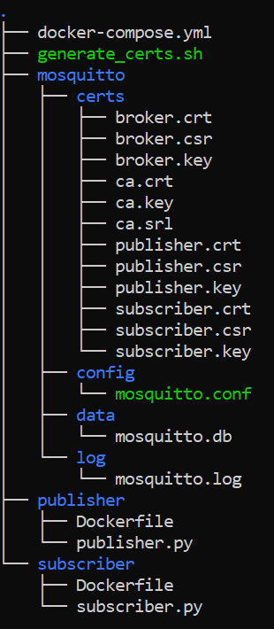
Descripción de nuestro ejemplo
-
Estructura de carpetas

Slide 6
Generación de los certificados
Para generar los certificados, hemos generado un script de bash de Linux el cual genera paso por paso lo necesario para una comunicación MQTT segura mediante TLS.
A continuación se describen los pasos seguidos en el script.
Para garantizar que la comunicación MQTT es segura, se configura MQTT con TLS mediante certificados.

Slide 7
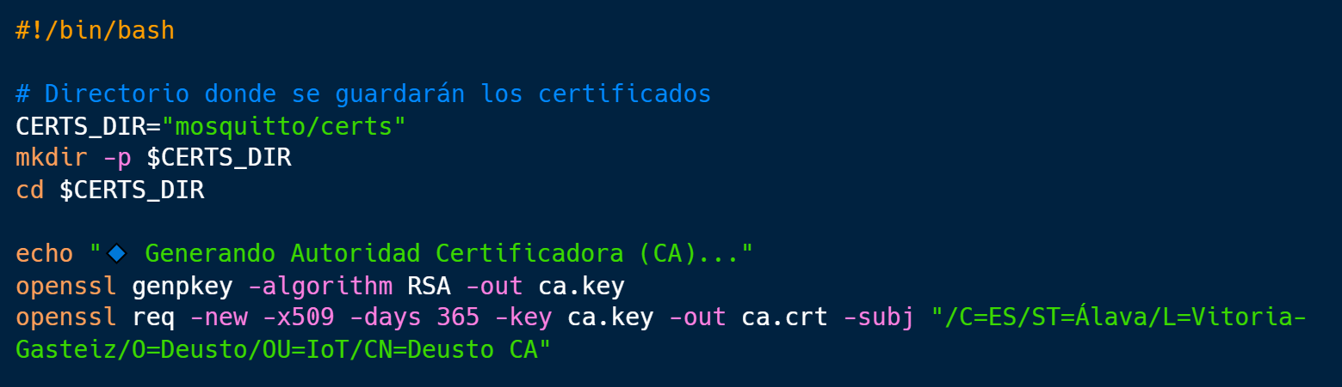
Generación de certificados
Paso 1: Configuración inicial y creación de la entidad certificadora (CA).
Notes:
Se establece el directorio donde se guardarán los certificados.
Se genera una clave privada (ca.key).
Se crea un certificado autofirmado (ca.crt).

Slide 8
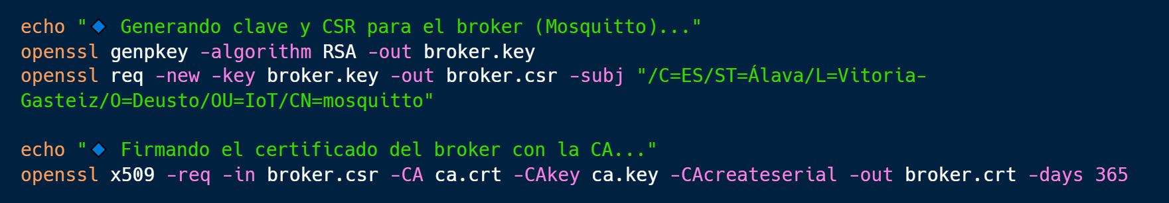
Generación de certificados
Paso 2: Generación de certificados para el broker
Notes:
Se genera una clave privada (broker.key).
Se crea una solicitud de firma de certificado (CSR).
Se firma con la CA (broker.crt).

Slide 9
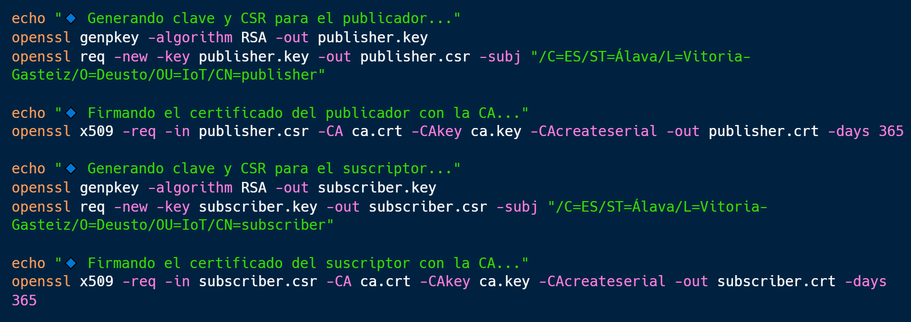
Generación de certificados
Paso 3: Generación de certificados para los clientes (publicador/suscriptor)
Notes:
Se generan claves privadas (publisher.key, subscriber.key).
Se crean solicitudes de firma de certificado (CSR).
Se firman con la CA (publisher.crt, subscriber.crt).

Slide 10
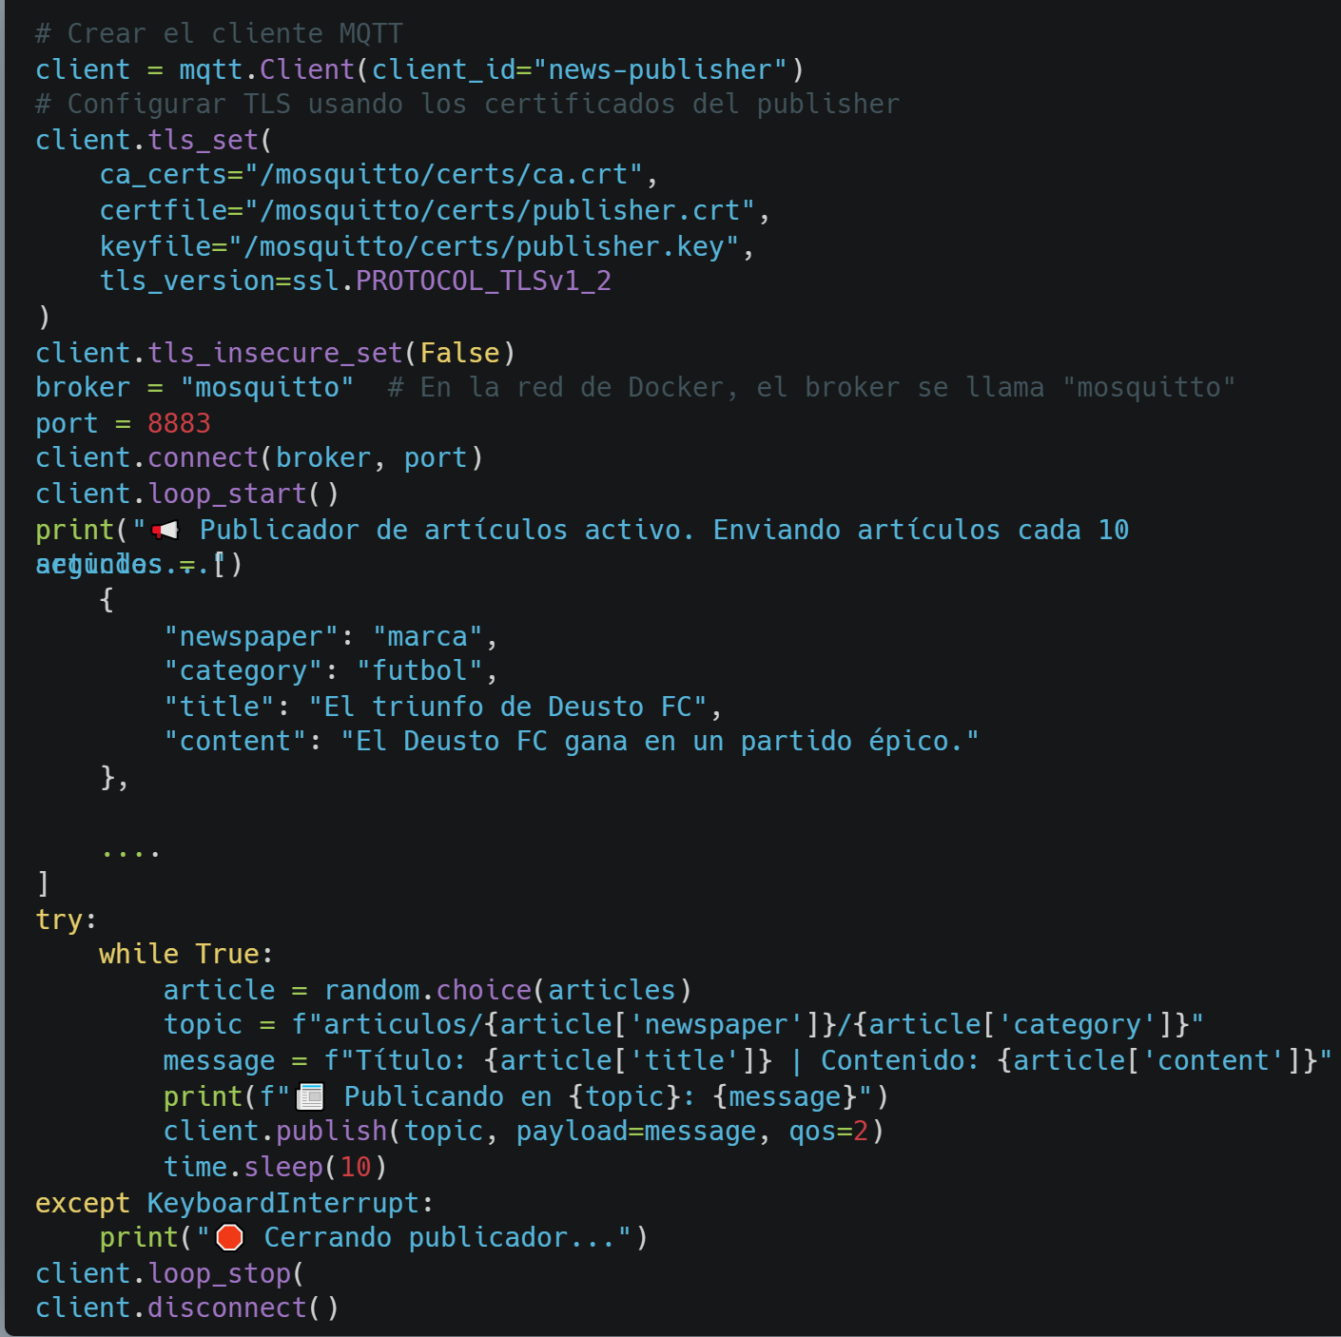
Comunicación MQTT
-
Publicador
A continuación se muestra el archivo publisher.py el cual va publicando artículos preestablecidos en una lista cada 10 segundos.
Notes:
Dentro de la carpeta “publisher” que veíamos antes se veían los archivos Dockerfile y publisher.py, veamos el script de Python.

Slide 11
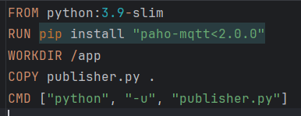
Comunicación MQTT
-
Publicador
Aquí podemos ver el archivo DockerFile, que a partir de una versión slim de Python genera una imagen Docker la cual está diseñada para ejecutar el archivo publisher.py, y la cual utiliza la biblioteca paho-mqtt (una biblioteca para la comunicación MQTT en Python).

Slide 12
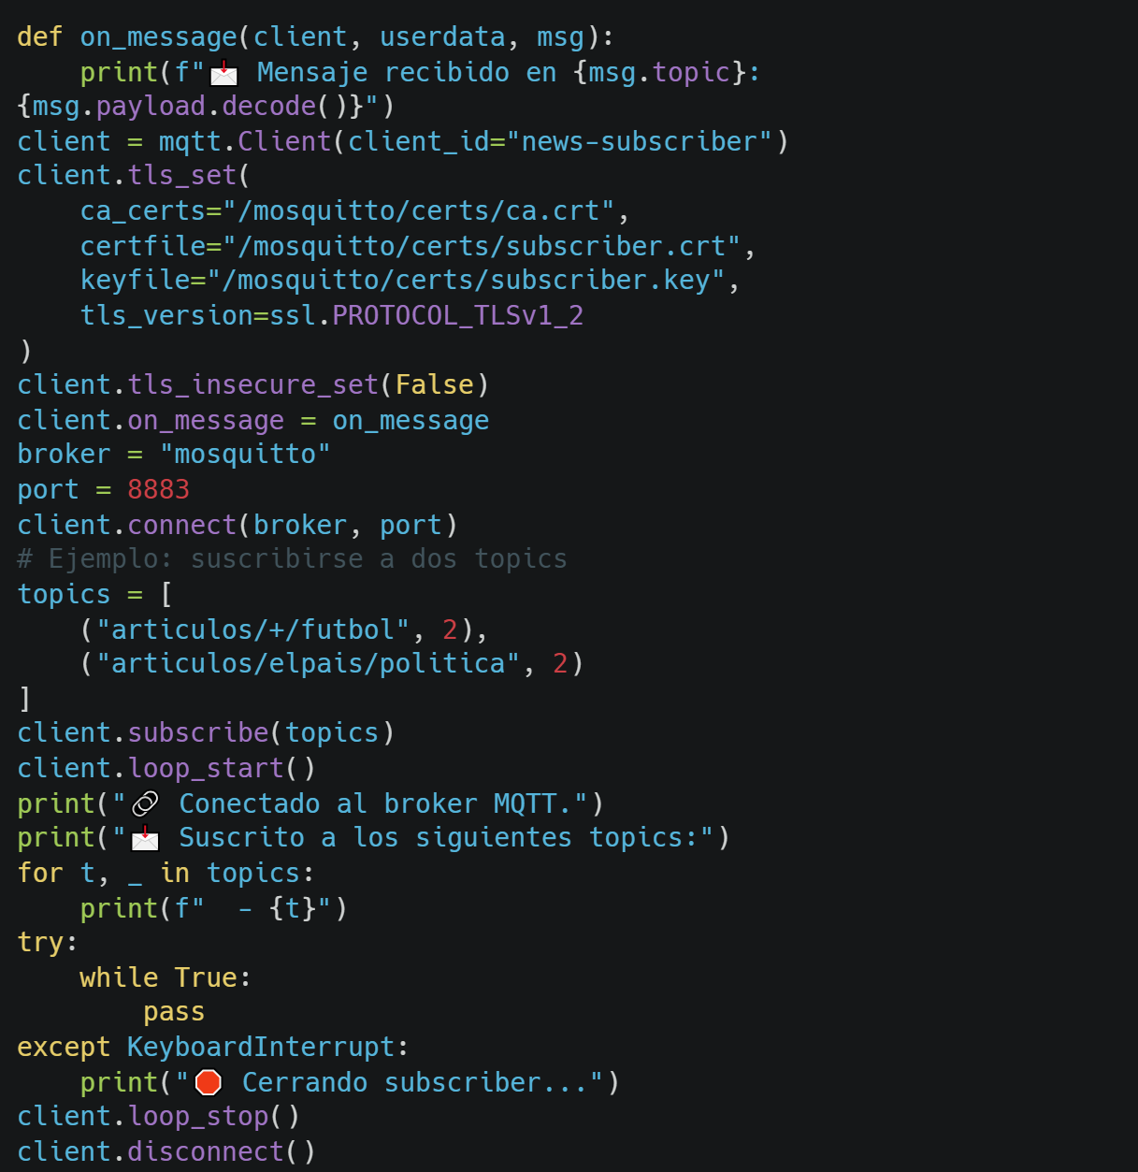
Comunicación MQTT
-
Suscriptor
A continuación se muestra el archivo suscriber.py el cual se suscribe a los topics que se le indiquen en la lista con ese nombre (en este ejemplo se suscribe a las secciones de fútbol de todos los periódicos y a la sección de política de “El País”
Notes:
Dentro de la carpeta “suscriber” que veíamos antes se veían los archivos Dockerfile y suscriber.py, veamos el script de Python.
En “topics” vemos un “2” después del topic al que se suscribe el cual hace referencia al nivel de Quality of Service seleccionado, en este caso el 2 (nivel más alto de entrega garantizada en MQTT).

Slide 13
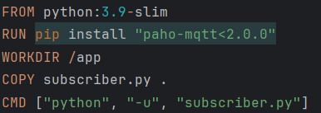
Comunicación MQTT
-
Suscriptor
De manera similar al caso del publicador, el archivo DockerFile presenta cómo genera una imágen Docker diseñada, en este caso, para ejecutar el script suscriber.py

Slide 14
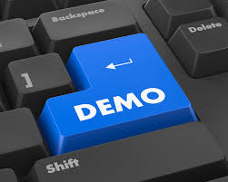
Demo
Prueba de funcionamiento del proyecto en directo, con el uso de comandos y sin ellos.
Vídeo Demo:
https://drive.google.com/file/d/1PP2NE2EnTba0R-K8ptP56ONsnodui1uf/view?usp=sharing

